Slide 1
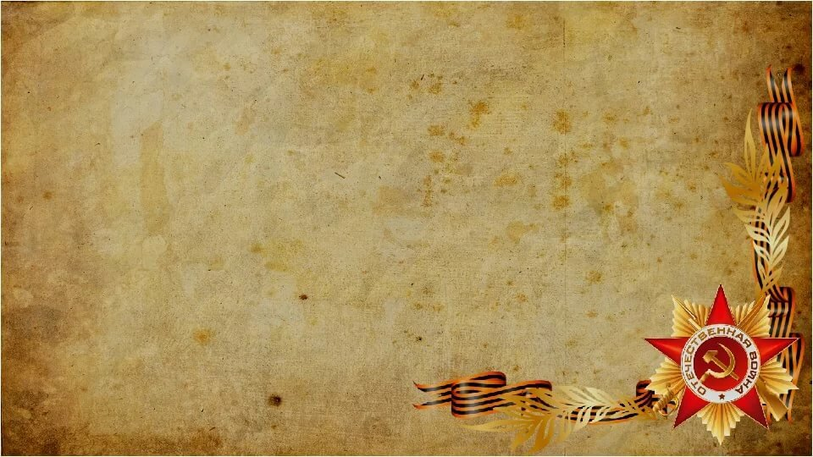
Презентация
на тему:
“Великая Отечественная Война”

Slide 2

Начало “Великой Отечественной Войны”
Великая Отечественная война началась 22 июня 1941 года – в день, когда на территорию СССР вторглись немецко-фашистские захватчики, а также их союзники. Она длилась четыре года и стала заключительным этапом Второй Мировой войны. Всего в ней приняли участие около 34000000 советских солдат, более половины из которых, погибло.

Slide 3
Причины “Великой Отечественной войны”
Главной причиной начала Великой Отечественной войны стало желание Адольфа Гитлера привести Германию к мировому господству, захватив другие страны и установив расово чистое государство. Поэтому 1 сентября 1939 года Гитлер вторгся в Польшу, затем в Чехословакию, положив начало Второй мировой войне и завоевывая все новые и новые территории. Успехи и победы нацисткой Германии заставили Гитлера нарушить заключенный 23 августа 1939 года между Германией и СССР договор о ненападении. Им была разработана специальная операция под названием "Барбаросса", которая подразумевала захват Советского Союза в короткие сроки. Так началась Великая Отечественная война. Она проходила в три этапа.

Slide 4
Этапы “Великой Отечественной войны”:
1 этап: 22 июня 1941 - 18 ноября 1942 гг.
Немцы захватили Литву, Латвию, Украину, Эстонию, Белоруссию и Молдавию. Войска продвигались внутрь страны для захвата Ленинграда, Ростова-на-Дону и Новгорода, но главной целью фашистов была Москва. В это время СССР претерпело большие потери, тысячи людей были взяты в плен. 8 сентября 1941 года началась военная блокада Ленинграда, длившаяся 872 дня. В результате войска СССР смогли приостановить наступление немцев. План "Барбаросса" провалился.

Slide 5
2 этап: 1942-1943 гг.
В этот период СССР продолжало наращивать военную мощь, росла промышленность, оборона. Благодаря неимоверным усилиям советских войск граница фронта была отодвинута назад – к западу. Центральным событием этого периода стала величайшая в истории Сталинградская битва (17 июля 1942 - 2 февраля 1943 гг.). Целью немцев был захват Сталинграда, большой излучины Дона и волгодонского перешейка. В ходе битвы было уничтожено более 50 армий, корпусов и дивизий врагов, истреблено около 2 тысяч танков, 3 тысяч самолетов и 70 тысяч автомобилей, существенно ослабла немецкая авиация. Победа СССР в этой битве оказала существенное влияние на ход дальнейших военных событий.

Slide 6
3 этап: 1943-1945 гг.
Из обороны Красная Армия постепенно переходит в наступление, двигаясь в сторону Берлина. Было реализовано несколько кампаний, направленных на уничтожение противника. Разгорается партизанская война, в ходе которой образуется 6200 отрядов партизан, пытающихся самостоятельно бороться с врагом. Партизаны использовали все подручные средства, вплоть до дубинок и кипятка, устраивали засады и ловушки. В это время происходят битвы за Правобережную Украину, Берлин. Были разработаны и приведены в действие Белорусская, Прибалтийская, Будапештская операции. В результате 8 мая 1945 года Германией было официально признано поражение.

Slide 7
Таким образом, победа Советского Союза в Великой Отечественной войне стала фактически завершением Второй Мировой войны. Разгром немецкой армии положил конец желаниям Гитлера обрести господство над миром, всеобщему рабству. Однако победа в войне далась тяжелой ценой. В борьбе за Родину погибли миллионы людей, были разгромлены города, села, деревни. Все последние средства уходили на фронт, поэтому люди жили в нищете и голоде. Каждый год 9 мая мы празднуем день Великой Победы над фашизмом, гордимся нашими солдатами за то, что они подарили жизнь будущим поколениям, обеспечили светлое будущее. В то же время победа смогла закрепить влияние СССР на мировой арене и превратить его в сверхдержаву.

Slide 8
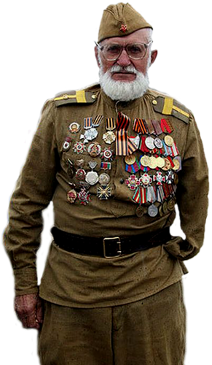
Спасибо за победу!

